Slide 1

মাল্টিমিডিয়া শ্রেণিতে স্বাগত

Slide 2


পরিচিতি
নার্গিস খাতুন
সহকারী শিক্ষক (আইসিটি)
পোরজনা এম, এন উচ্চ বিদ্যালয়,
শাহজাদপুর, সিরাজগঞ্জ। nargiskhatunm1979@gmail.com
শ্রেণি: দশম
বিষয়: বাংলাদেশ ও বিশ্বপরিচয়
অধ্যায়: দ্বাদশ
সময়: ৫০ মিনিট
তারিখ:
08-08-26

Slide 3

ভিডিওটি দেখে কী বুঝলে?

Slide 4

ব্যাংক ব্যবস্থা

Slide 5
শিখনফল
এই পাঠ শেষে শিক্ষার্থীরা –
ব্যাংক কী তা বলতে পারবে।
ব্যাংকের শ্রেণি বিভাগগুলো বর্ণনা করতে পারবে।
বিভিন্ন ব্যাংকের কার্যাবলি বিশ্লেষণ করতে পারবে।

Slide 6

ব্যাংকের ধারণা
ব্যাংক হলো জনগণের অর্থ গচ্ছিত রাখার এবং ঋণগ্রহীতাদের
বিভিন্ন মেয়াদী ঋণ প্রদান করার প্রতিষ্ঠান।
জনসাধারণ তাদের আয় বা উদ্ধৃত অর্থ নিরাপদে সঞ্চয়ের জন্য ব্যাংকে জমা রাখে।

Slide 7

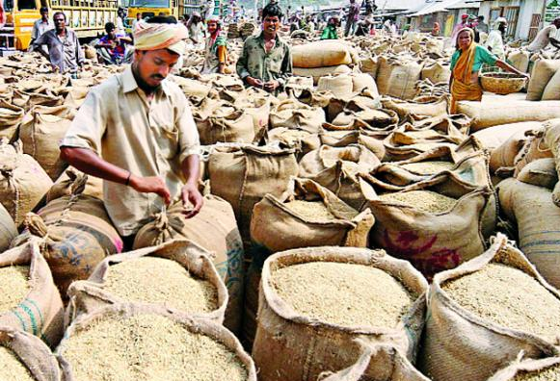
নিচের ছবিতে কি দেখছো?
উৎপাদনকারী প্রতিষ্ঠান
ব্যবসায়ী প্রতিষ্ঠান
ব্যাংক অর্থ উদ্যোক্তা, উৎপাদনকারী প্রতিষ্ঠান, ব্যবসায়ী ও ঋণগ্রহীতাদের ঋণ দিয়ে থাকে।

Slide 8
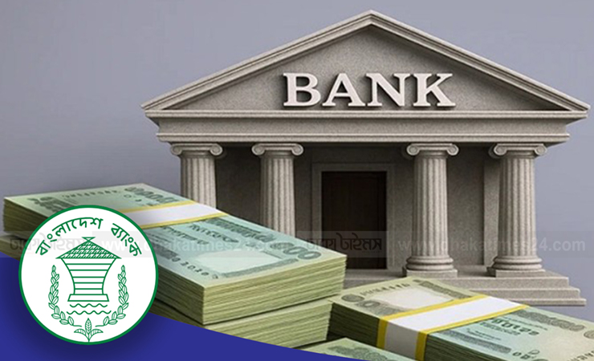

ব্যাংক হলো এমন একটি লাভজনক আর্থিক প্রতিষ্ঠান যা জনসাধারণের কাছ থেকে আমানত বা টাকা জমা রাখে এবং সেই টাকা প্রয়োজন, ব্যবসা বা ব্যক্তিগত কাজে ঋণ হিসেবে প্রদান করে। এর মূল কাজগুলো হলো আমানত গ্রহণ, ঋণ দেওয়া এবং টাকা আদান-প্রদানে সহায়তা করা।

Slide 9

একক কাজ
ব্যাংক বলতে কী বোঝায় লেখ।

Slide 10
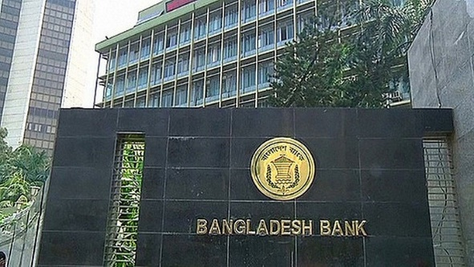
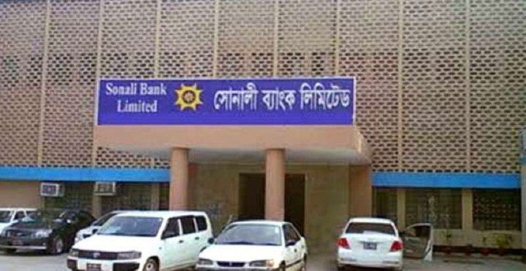
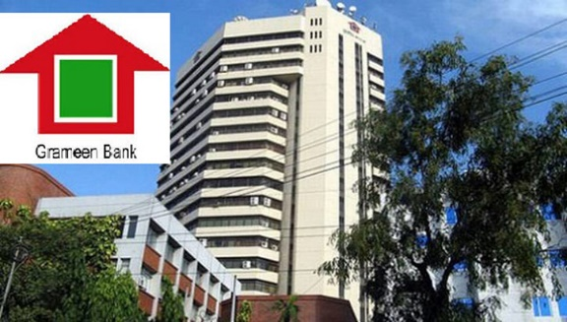
ব্যাংকে শ্রেণিবিভাগ
ব্যাংক
কেন্দ্রীয় ব্যাংক
বাণিজ্যিক ব্যাংক
বিশেষ আর্থিক প্রতিষ্ঠান
উদ্দেশ্য ও কার্যাবলির ভিত্তিতে ব্যাংকসমুহকে প্রধানত তিন শ্রেণিতে ভাগ করা হয়েছে।

Slide 11
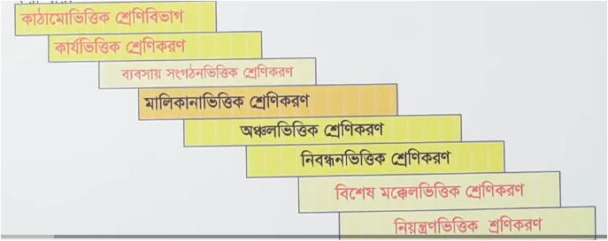
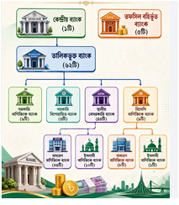
ব্যাংকের শ্রেণি বিভাগ
ব্যাংককে সাধারণত তাদের কার্যক্রম, মালিকানা, এবং সাংগঠনিক কাঠামোর ওপর ভিত্তি করে বিভিন্ন শ্রেণিতে ভাগ করা হয়।

Slide 12
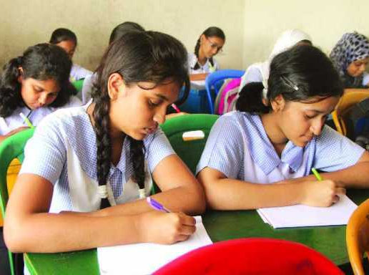
জোড়ায় কাজ
ব্যাংকের শ্রেণি বিভাগগুলো বর্ণনা করে লেখ।

Slide 13

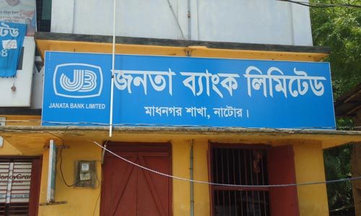

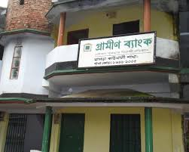
বিভিন্ন ব্যাংকের কার্যাবলি
কেন্দ্রীয় বা বাংলাদেশ ব্যাংক
বাণিজ্যিক ব্যাংক
বিশেষ আর্থিক প্রতিষ্ঠান
জনসাধারণ তাদের আয় বা উদ্ধৃত অর্থ নিরাপদে সঞ্চয়ের জন্য ব্যংকে জমা রাখে।

Slide 14

কেন্দ্রীয় ব্যাংক
কেন্দ্রীয় ব্যাংক একটি দেশের সর্বোচ্চ আর্থিক প্রতিষ্ঠান। এই ব্যাংক দেশের অর্থ,
বাজার, মুদ্রাব্যবস্থা এবং অন্যান্য ব্যাংকসমুহকে তত্ত্বাধান ও নিয়ন্ত্রণ কর।
কেন্দ্রীয় ব্যাংকের আরেক নাম বাংলাদেশ ব্যাংক

Slide 15
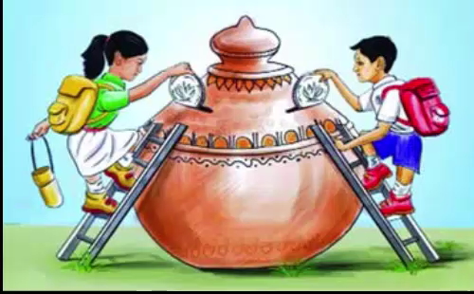
বাণিজ্যিক ব্যাংকের কার্যাবলির ভিডিওটি লক্ষ কর:

Slide 16
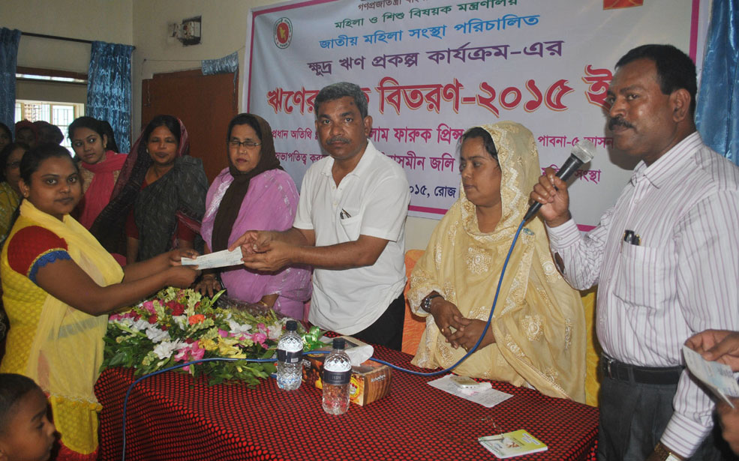
বিশেষ আর্থিক প্রতিষ্ঠান
বিশেষ লক্ষ্য অর্জনে আমাদের দেশে কতিপয় ব্যাংক প্রতিষ্ঠিত হয়েছে।
এ ব্যাংক সমুহকে বলা হয় বিশেষ আর্থিক প্রতিষ্ঠান ।

Slide 17
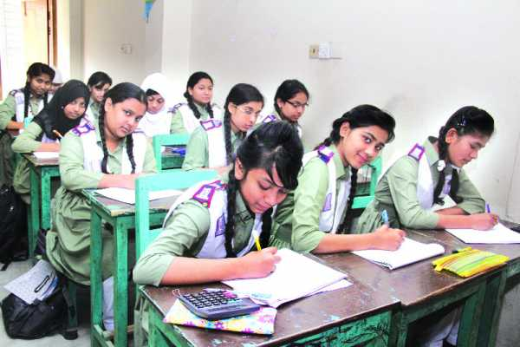
দলগত কাজ
বিভিন্ন ব্যাংকের কার্যাবলি বিশ্লেষণ করে লেখ।

Slide 18
মূল্যায়ন
ব্যাংকে প্রধানত কয় ভাগে ভাগ করা যায়?
ক. দুই ভাগে
খ. তিন ভাগে
গ. চার ভাগে
ঘ. পাঁচ ভাগে।
একটি দেশের সর্বোচ্চ আর্থিক প্রতিষ্ঠানের নাম কী?
ক. কেন্দ্রীয় ব্যাংক
খ. বাণিজ্যি ব্যাংক
গ. বিশেষ আর্থিক প্রতিষ্ঠান
ঘ. গ্রামীণ ব্যাংক
বাংলাদেশের কেন্দ্রীয় ব্যাংকের আরেক নাম কী?
ক. সোনালী ব্যাংক
খ. বাংলাদেশ ব্যাংক
গ. জনতা ব্যাংক
ঘ. কৃষি ব্যাংক

Slide 19

ব্যাংকে কেন ঋণের কারবারী বলা হয়?
কেন্দ্রীয় ব্যাংক বাংলাদেশের কী হিসাবে কাজ করে?
বাণিজ্যিক ব্যাংক উদ্দেশ্যে কী?
সোনালী ব্যাংক, জনতা ব্যাংক বাংলাদেশের কোন ধরণের ব্যাংক?
গ্রামীণ ব্যাংক বাংলাদেশের কোন ধরণের ব্যাংক ব্যবস্থা?
দরিদ্র জনসাধারণকে কোন ব্যাংক ঋণ দান করেন?

Slide 20

বাড়ির কাজ
ব্যাংক ঋণগ্রহণের আমাদের শেষ আশ্রায় স্থল কথাটির স্ব-পক্ষে যুক্তি দিয়ে লিখে নিয়ে আসবে।

Slide 21
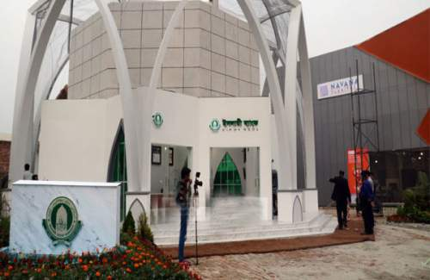
আজকের মত সবাইকে ধন্যবাদ

